Slide 1
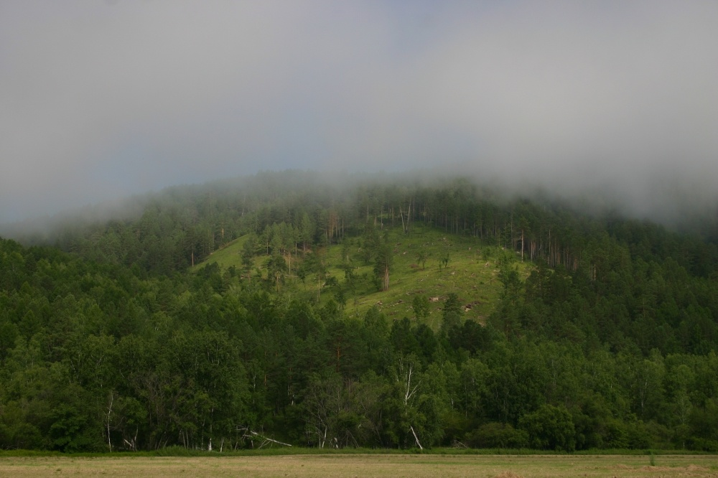
Прогноз социально-экономического развития МР «Карымский район» на 2020год.

Slide 2
ОБЪЕМ ОТГРУЖЕННЫХ ТОВАРОВ СОБСТВЕННОГО ПРОИЗВОДСТВА, ВЫПОЛНЕНО РАБОТ И УСЛУГ (млн.руб.)

Slide 3
Промышленное производство
Млн. руб.

Slide 4
Производство хлебобулочных и кондитерских изделий, тн.

Slide 5
Обрабатывающее производство, млн.руб.

Slide 6
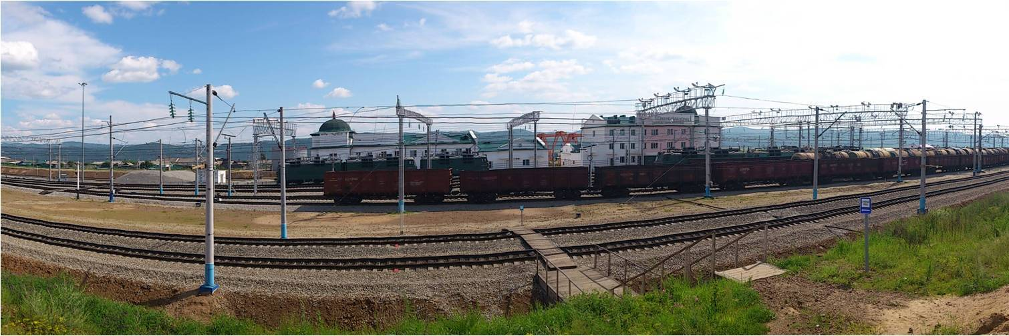
Инвестиции в основной капитал за счёт всех источников финансирования, млн. руб.

Slide 7
Показатели розничной торговли, общественного питания и платных услуг , млн.руб.
:

Slide 8
Средняя заработная плата (руб.) Экономически активное население (чел.).

